Slide 1
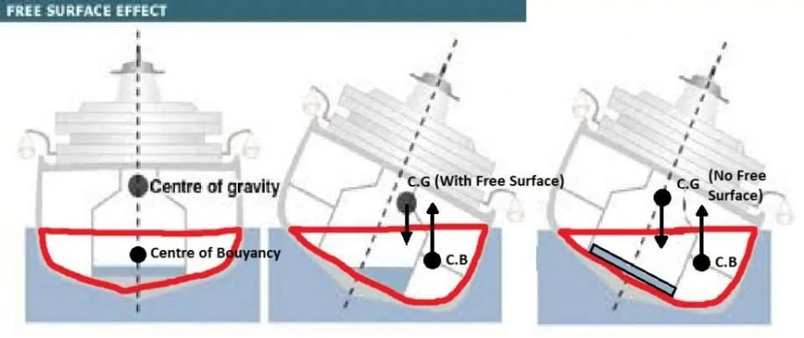
Fundamentos de Estabilidad
Efecto de Superficie Libre
Profesor Asignatura: PC Alberto García Covacevich
+56 9 9732 8537
garcov04@gmail.com

Slide 2
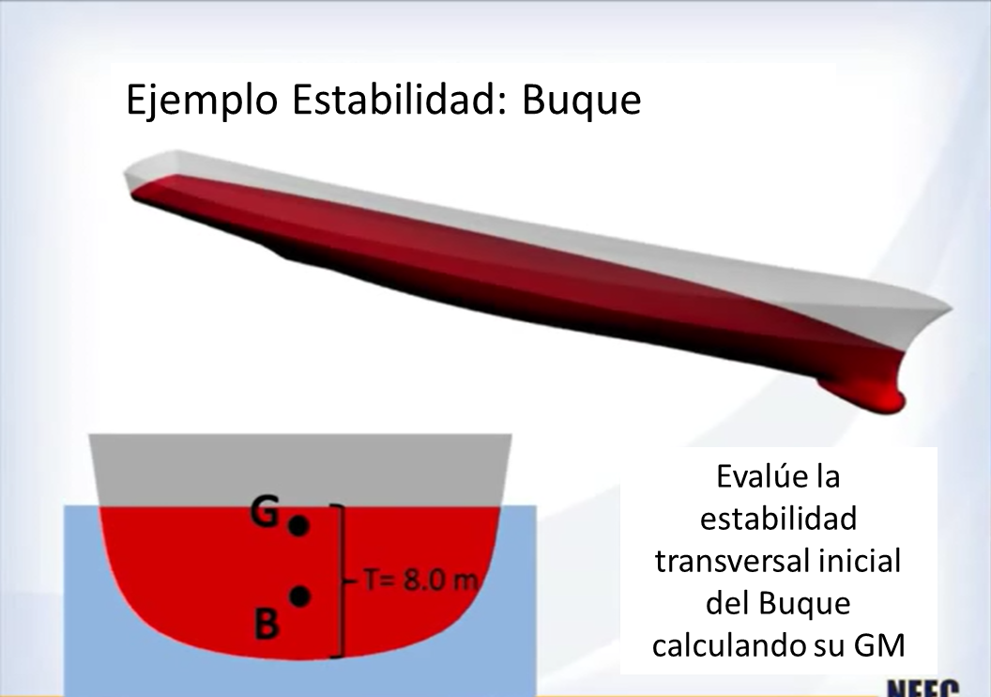
Cálculo estabilidad transversal

Slide 3
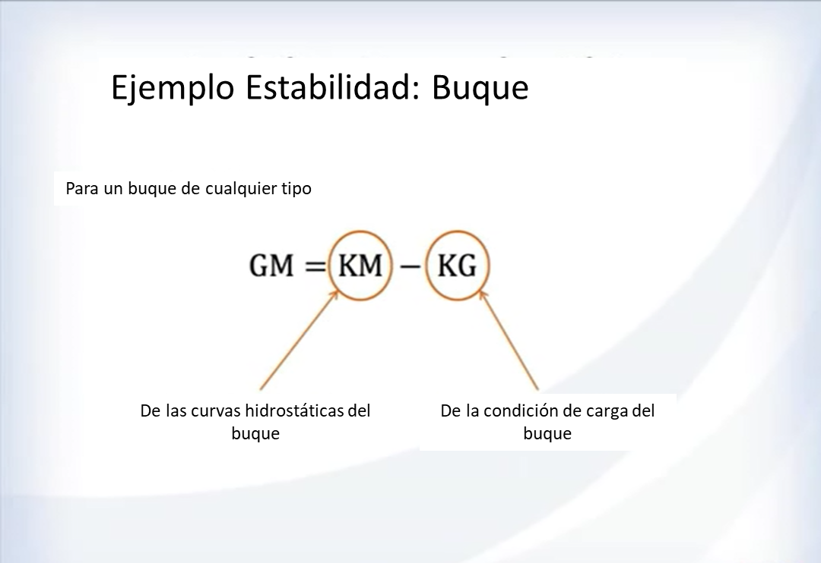
Cálculo estabilidad transversal

Slide 4
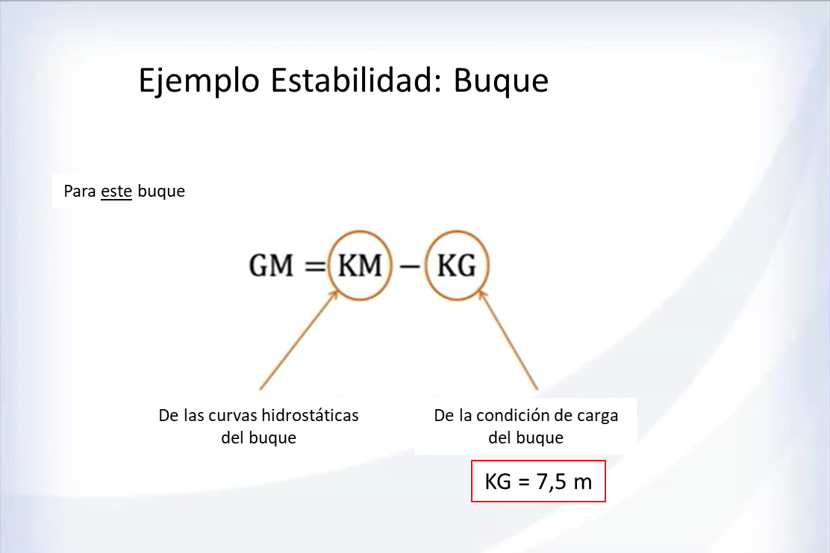
Cálculo estabilidad transversal

Slide 5
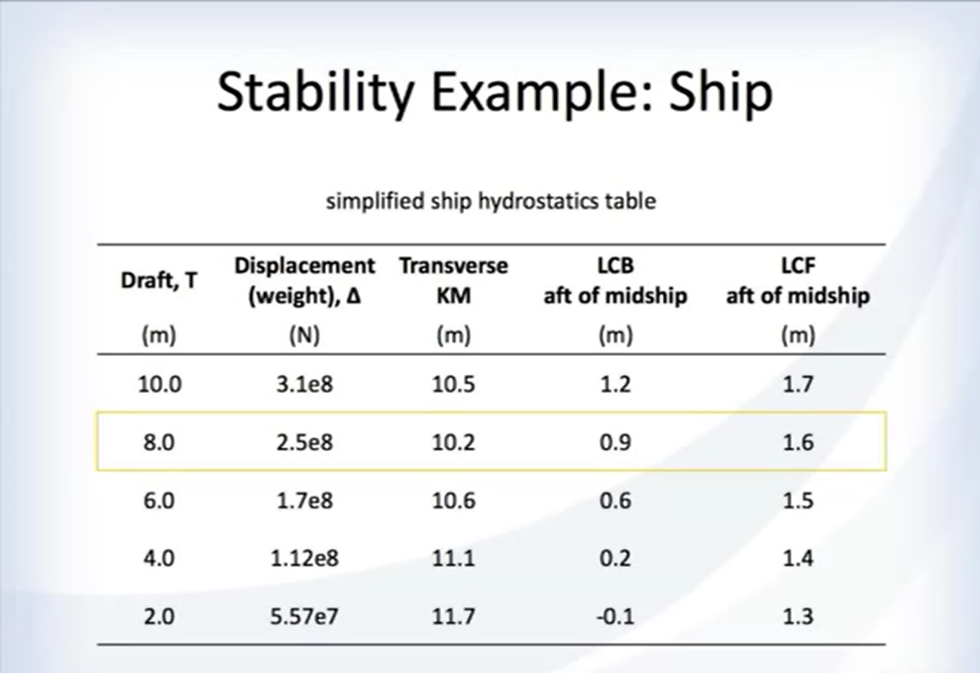
Cálculo estabilidad transversal
Ejemplo Estabilidad: Buque
Tabla hidrostática simplificada

Slide 6
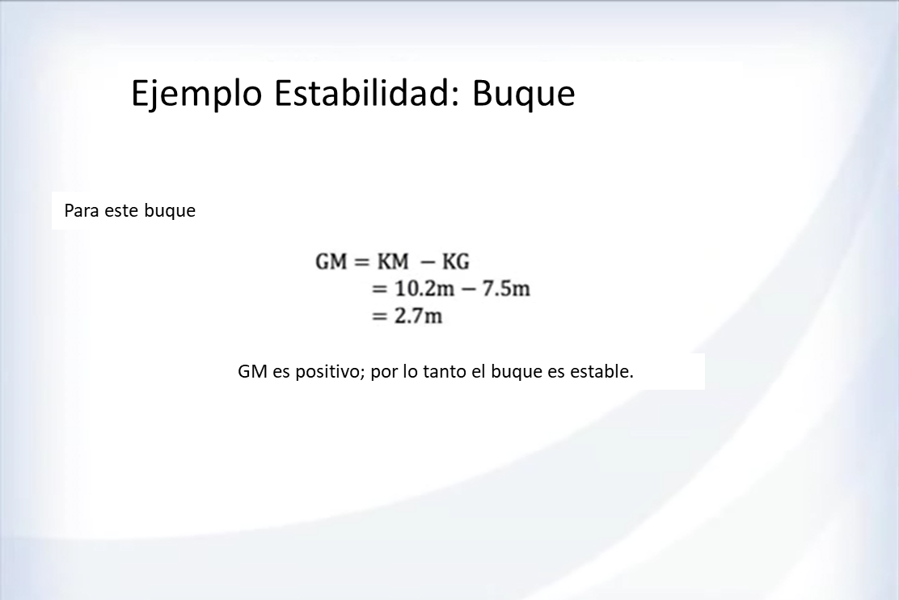
Cálculo estabilidad transversal

Slide 7
Consideraciones especiales de la carga en un buque
Al zarpar, la carga de un buque está asegurada y en una condición conocida.
Cuando el buque navega ocurren cambios en la condición de carga:
  Consume combustible y agua generándose superficies libres.
  Consumos de víveres, munición.
  Embarque y desembarque de pesos.
  Embarco de hielo en cubierta en condiciones meteorológicas adversas.
  Otros.
Todos éstos afectan la estabilidad inicial del buque.

Slide 8
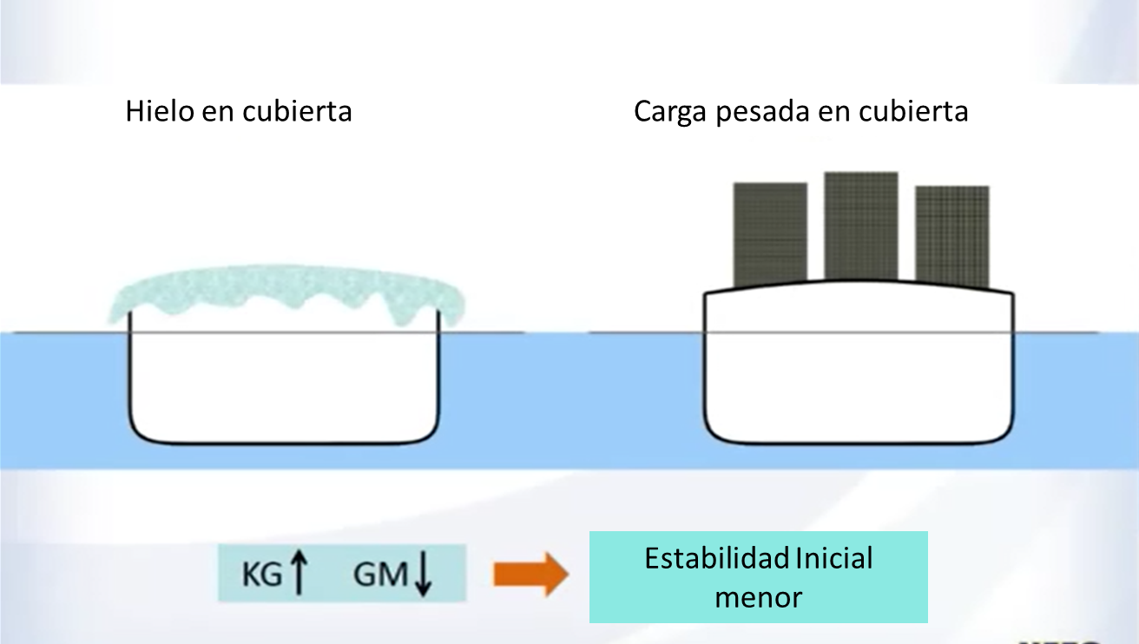
Incrementos en KG

Slide 9
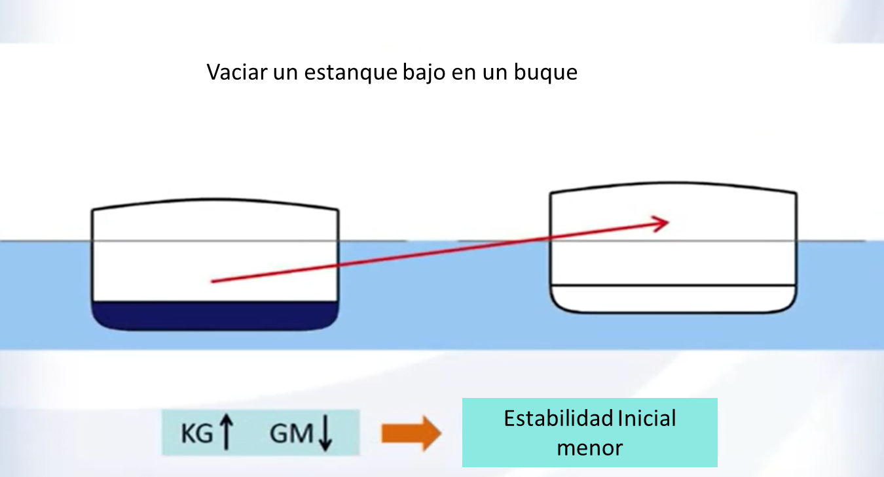
Incrementos en KG

Slide 10
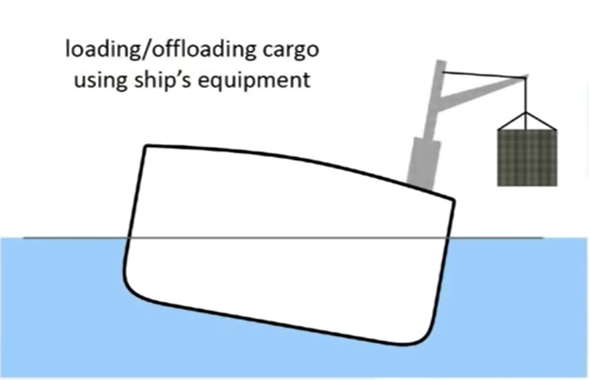
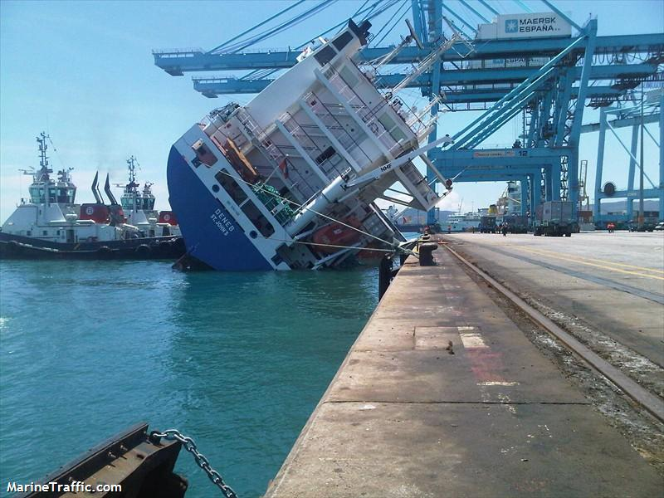
Pesos que generan escoras
Carga/descarga utilizando equipamiento del buque
Movimiento de peso debe estar calculado antes
de realizarlo

Slide 11
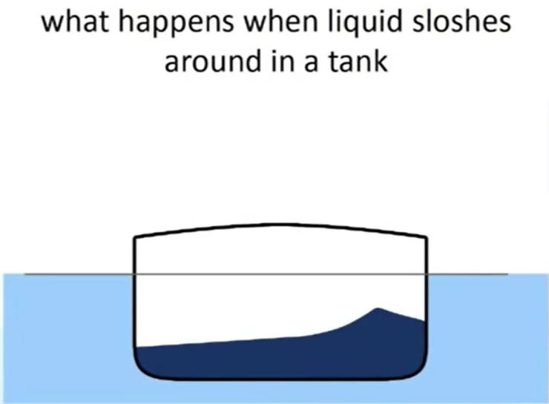
Efecto de Superficie Libre
¿Qué ocurre cuando el agua se desplaza libremente dentro de un estanque?
Dentro del estanque el líquido tiene inercia
La inercia del estanque generará una disminución de “GM”

Slide 12
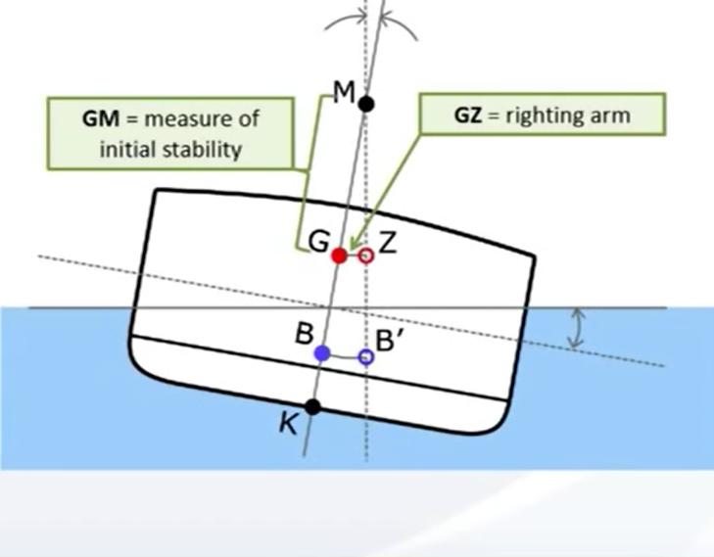
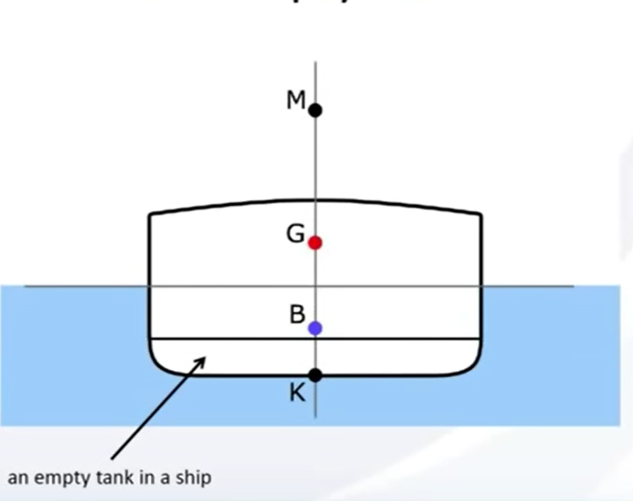
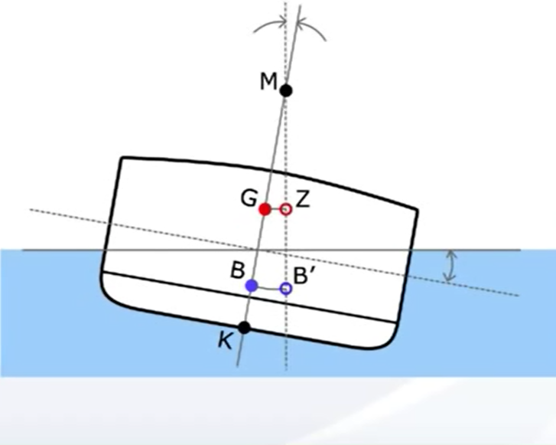
Efecto de Superficie Libre
Estanque vacío
GM= Medida estabilidad inicial
GZ = brazo adrizamiento
Un estanque vacio

Slide 13
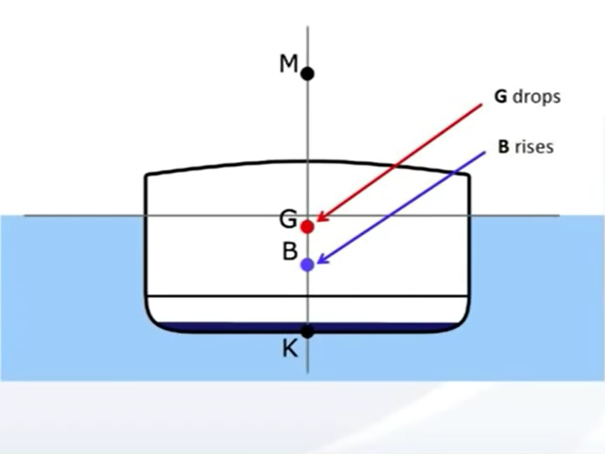
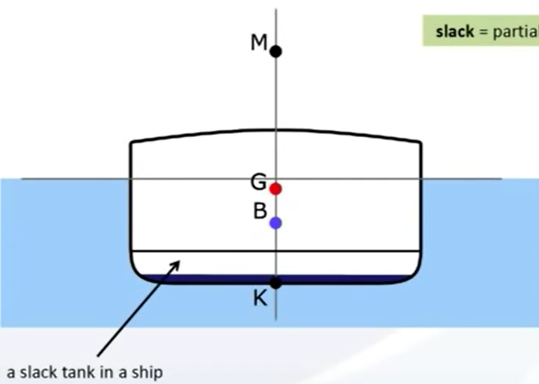
Efecto de Superficie Libre
Estanque parcialmente lleno
Metacentro original
baja
sube
Calado aumenta
Estanque parcialmente lleno

Slide 14
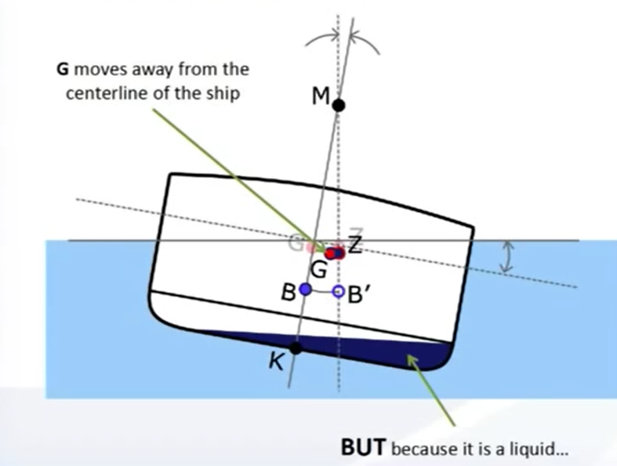
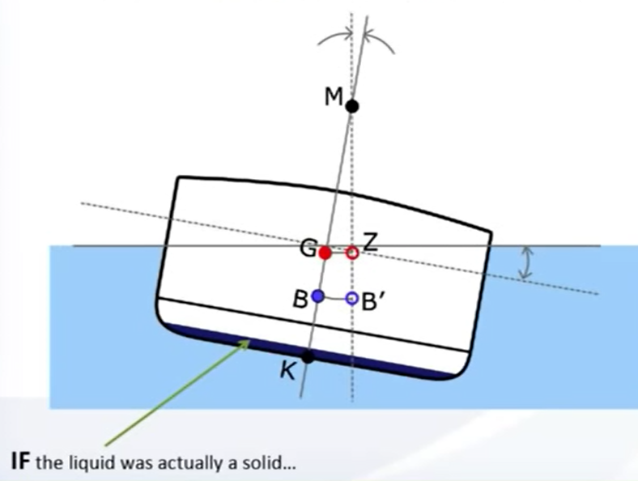
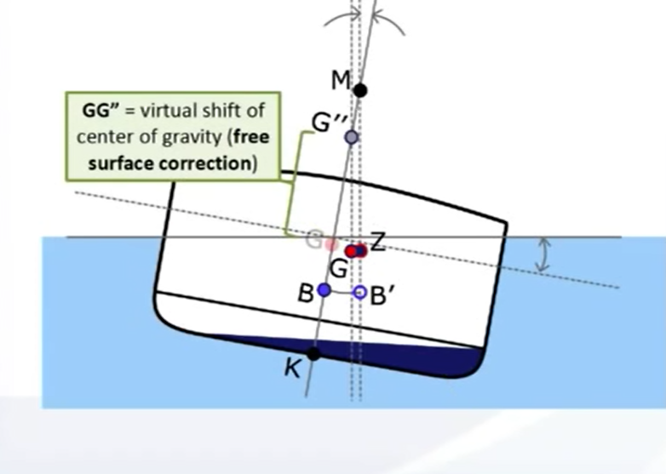
Efecto Superficie Libre
Estanque parcialmente lleno
G se aleja de la línea de crujía
GG’’= Subida virtual del CG (Corrección por superficie libre)
G’’M= GM Corregido
GM
GM disminuyó a 1/3 del original
SI el líquido fuese un sólido
Pero como es un líquido…

Slide 15
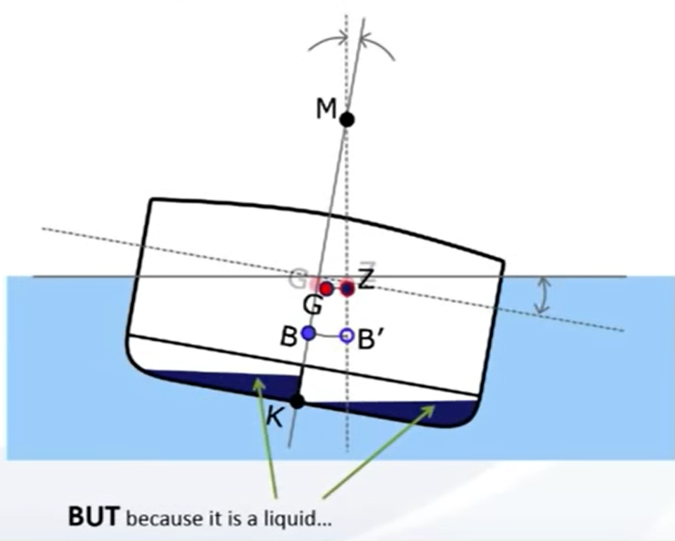
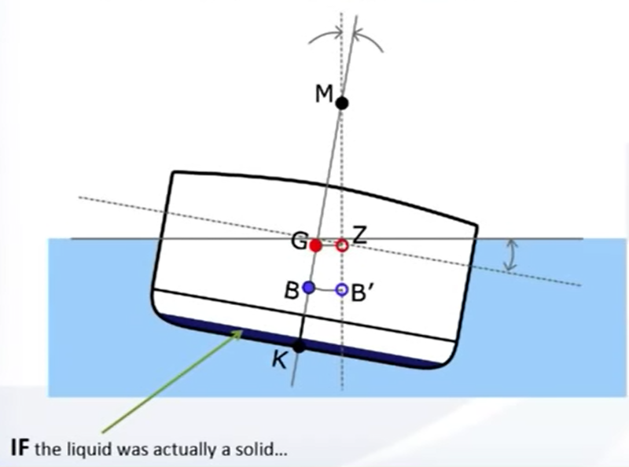
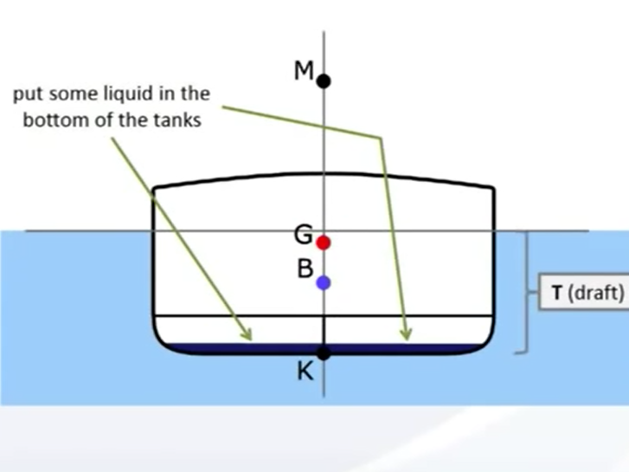
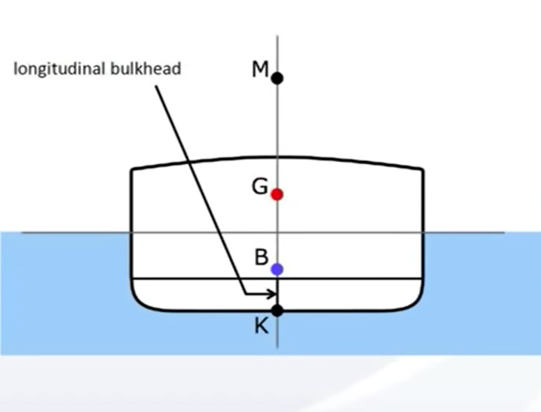
Efecto Superficie Libre - Estanques divididos
Metacentro original
Mamparo longitudinal
Agregamos líquido en los estanques
G se aleja de crujía
Dividimos un estanque para lograr dos de media manga
Pero no tanto como antes
G baja
GG’’= Subida virtual del CG (Corrección por superficie libre)
G’’M= GM Corregido
B sube
Calado aumenta
G’’M estanque dividido>G’’M un solo estanque
Estanques divididos ofrecen mejor estabilidad inicial
Buque más estable
Estanque vacío
Estanque vacío
SI el líquido fue un sólido
PERO es un líquido …

Slide 16
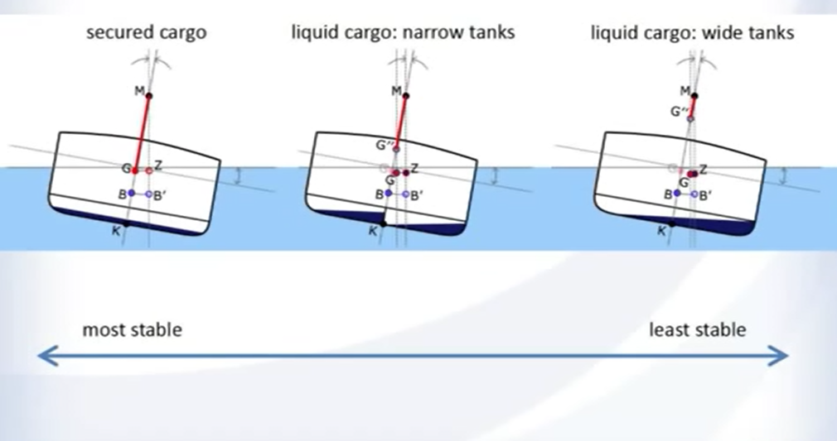
Resumen Efecto Superficie Libre
Carga sólida
Carga líquida estanques angostos
Carga líquida estanques anchos
Para calcular “ESL” total:
Sumar todos los GG’’ de los estanques del buque
G’’M = GM – GG’’ _{total}
Muchos estanques parcialmente llenos pueden ocasionar G’’M < 0
Más estable
Menos estable

Slide 17
Ejemplo de cálculo corrección ESL
Corrección Efecto de Superficie Libre o GG’’
  Donde
    GG’’ Corrección por Superficie Libre
    ρ_{t} Densidad del líquido dentro del estanque
    g Aceleración de gravedad
    i _{t} Momento inercia Superficie Libre del estanque
    △ Desplazamiento del buque

Slide 18
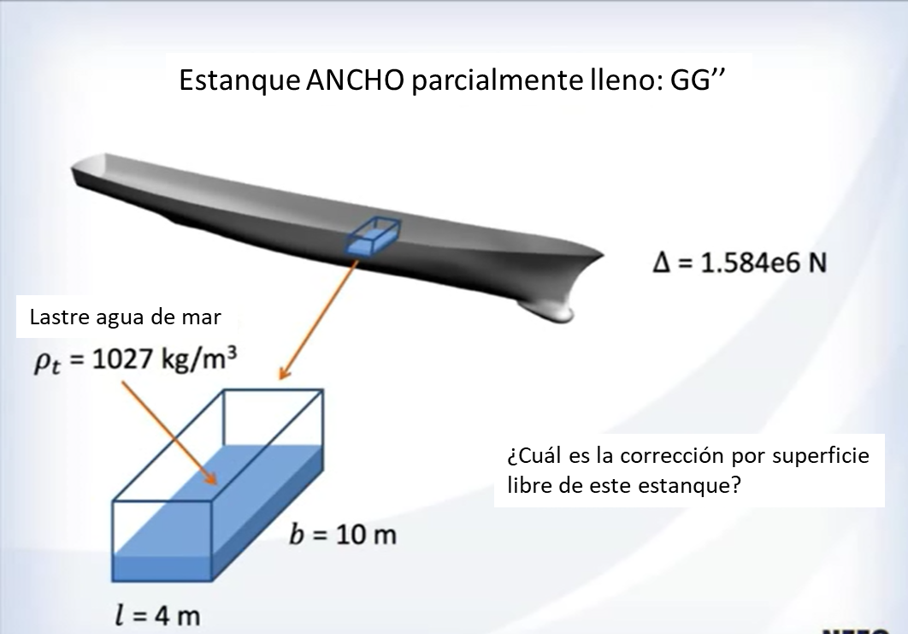
Ejercicios Superficie Libre

Slide 19
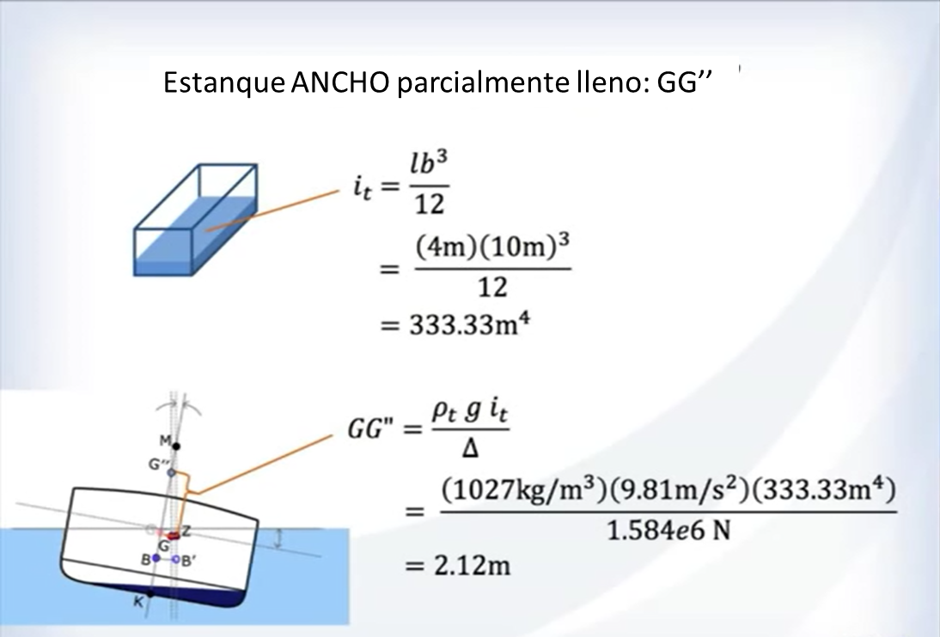
Ejercicios Superficie Libre

Slide 20
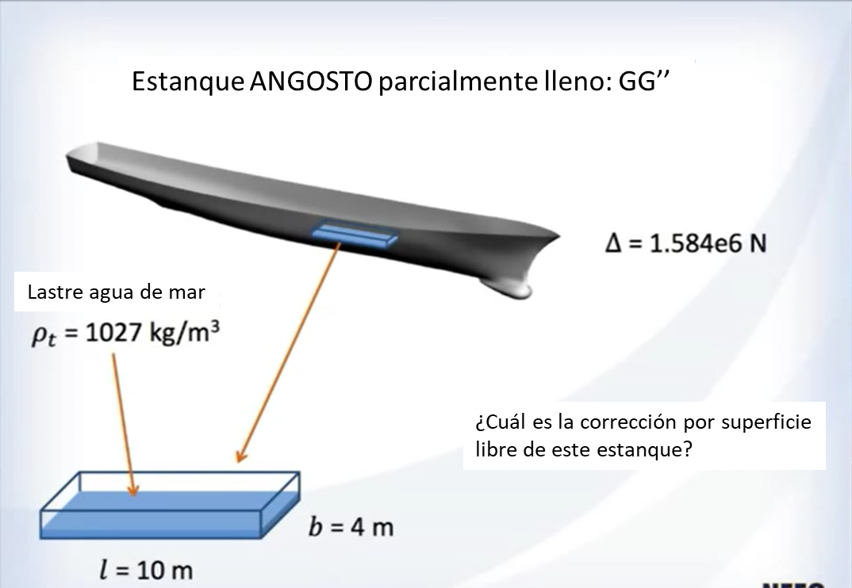
Ejercicios Superficie Libre

Slide 21
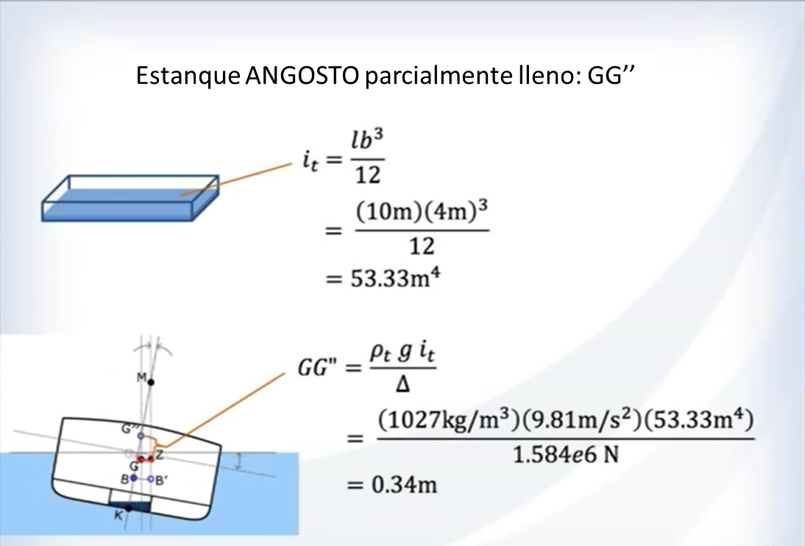
Ejercicios Superficie Libre

Slide 22
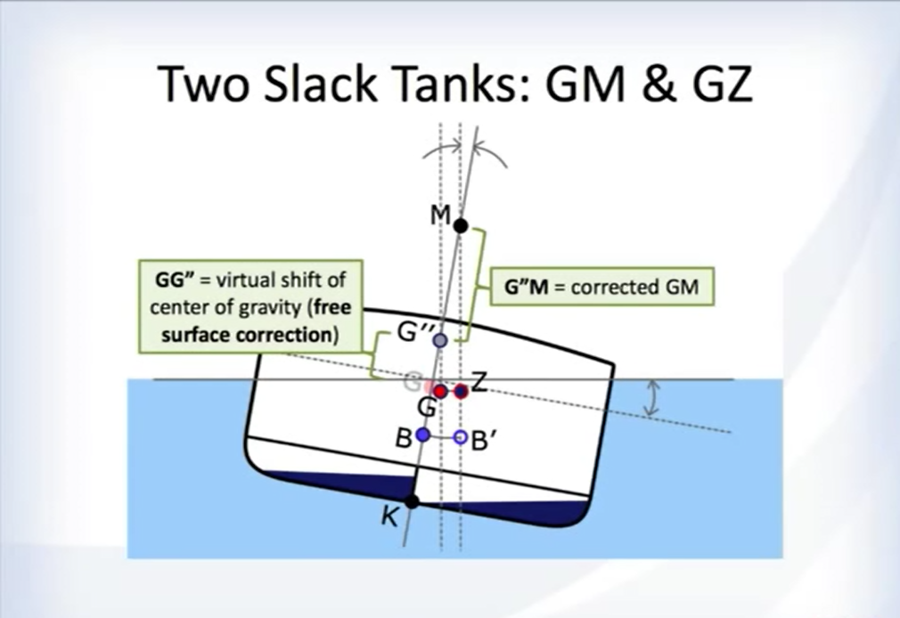
Ejercicios Superficie Libre
Dos estanques angostos parcialmente llenos
GM & GZ
GG’’= Subida virtual del CG (Corrección por superficie libre)
G’’M= GM Corregido

Slide 23
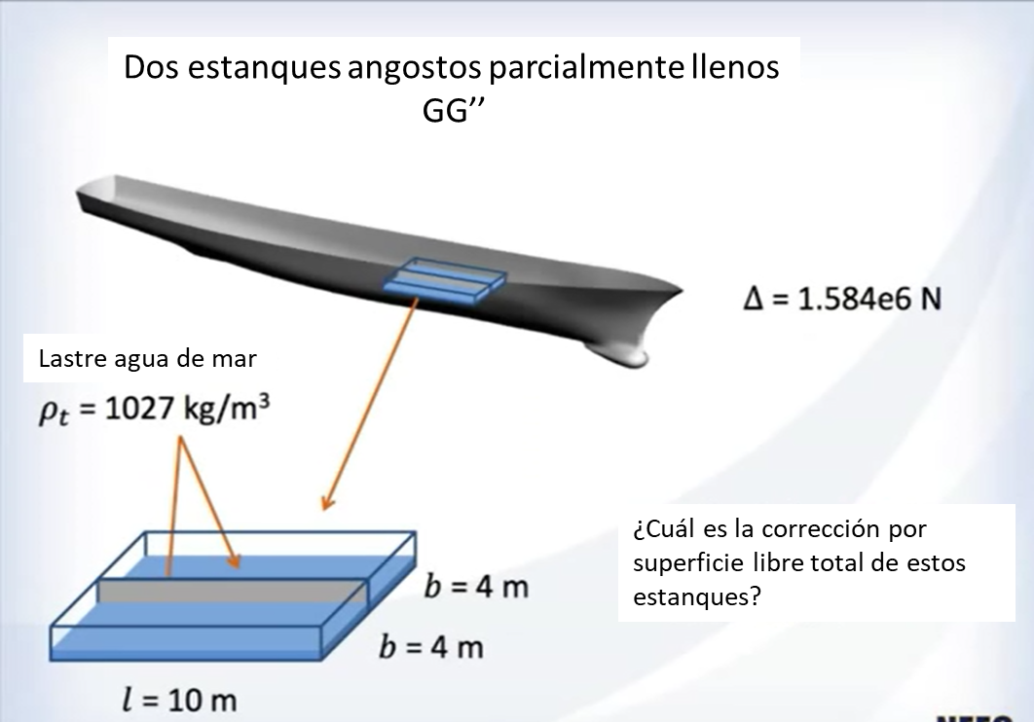
Ejercicios Superficie Libre

Slide 24
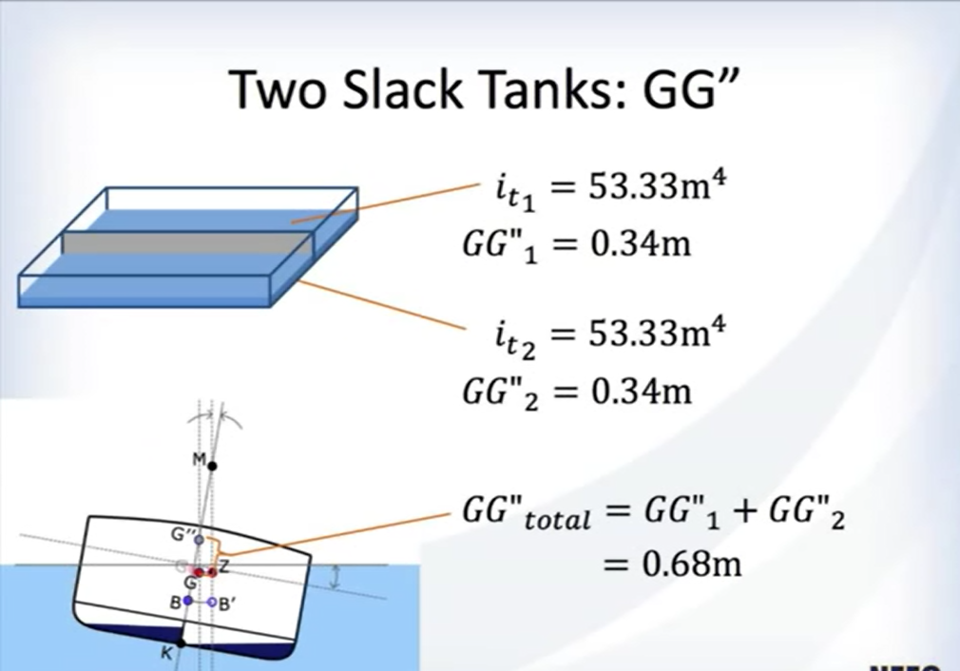
Ejercicios Superficie Libre
Dos estanques angostos parcialmente llenos
GG’’

Slide 25
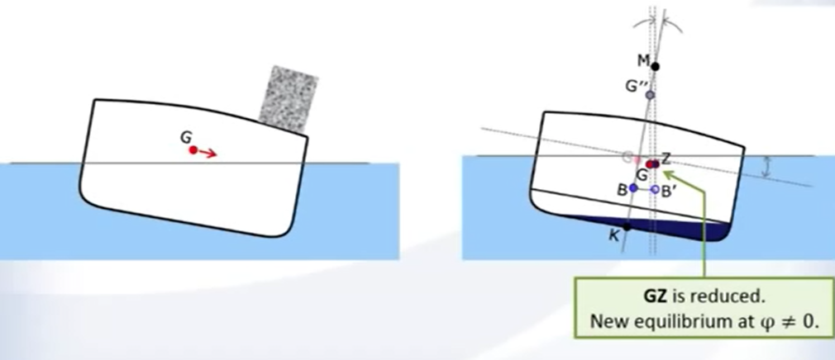
Escora estable y escora inestable
En ambos casos se genera una escora; sin embargo en el segundo, el centro de gravedad se mueve de banda a banda

Slide 26
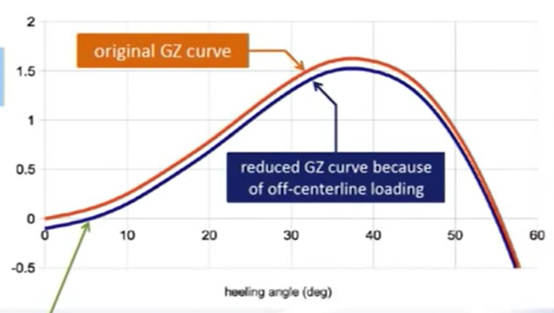
Escora estable y escora inestable
Nuevo ángulo de equilibrio

Slide 27
Corrección por Superficie Libre
En términos más generales, la “Corrección por Efecto de Superficie Libre” se puede definir como:
De esta forma, la corrección por superficie libre se generaliza aún más si consideramos que el estanque en cuestión tiene múltiples subdivisiones:
L x b³ x δ _{líquido}
GG₁=
12 x Vs x δ _{flotación}
L x b³ x δ _{líquido}
1
GG₁=
x
12 x Vs x δ _{flotación}
N²
N = Número de subdivisiones
longitudinales del estanque

Slide 28
Corrección por Superficie Libre
L x b³ x δ _{líquido}
1
GG₁=
x
12 x Vs x δ _{flotación}
N²
M
W
L
G
B
g
b/N
K
N subdivisiones longitudinales del estanque

Slide 29
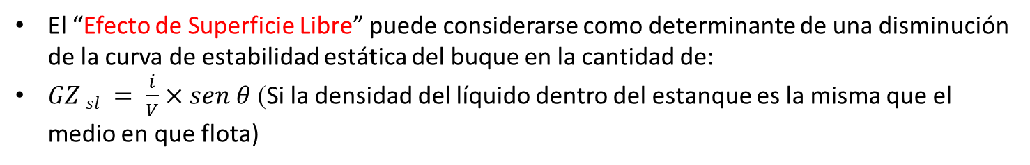
Corrección por Superficie Libre
El “Efecto de Superficie Libre” puede considerarse como determinante de una disminución de la curva de estabilidad estática del buque en la cantidad de:
$GZ sl = \frac{i}{V}×sen θ$(Si la densidad del líquido dentro del estanque es la misma que el medio en que flota)
Esta corrección se aplica a la curva de estabilidad estática como se aprecia:
Curva original sin corrección por
superficie libre
GZ
Curva corregida

Slide 30
Corrección por Superficie Libre
¿Cómo se efectúan las correcciones?
Del cálculo del brazo de adrizamiento,
vamos a obtener la siguiente curva:
Curva original sin corrección por
superficie libre
GZ

Slide 31
Corrección por Superficie Libre
¿Cómo se efectúan las correcciones?
Del cálculo $GZ sl = \frac{i}{V}sen θ$vamos a obtener una nueva curva:
Curva original sin corrección por
superficie libre
GZ
Curva de GZ’

Slide 32
Corrección por Superficie Libre
¿Cómo se efectúan las correcciones?
Gz _{final} = GZ _{inicial} - GZ _{sl}
Curva original sin corrección por
superficie libre
GZ
Curva de GZ _{sl}

Slide 33
Efecto de Superficie Libre
Aumenta en función le la longitud y ancho del compartimento
Aumenta con la disminución del calado (deslastrado)
Es independiente de la profundidad (sonda) del líquido
Puede ser reducido por la vía del “embolsillamiento”

Slide 34
“Embolsillamiento”
(Inexistente)

Slide 35
“Embolsillamiento” – poco profundo

Slide 36
“Embolsillamiento” – casi lleno

Slide 37
Permeabilidad Superficial

Slide 38
Válvulas de comunicación - Cerradas

Slide 39
Válvulas de Comunicación - Abiertas

Slide 40
Ejemplo
Estribor
Popa
8 (m)
1,5 (m)
Babor
W_{o} = 3500 (t)
9 (m)
Proa
¿ESL?

Slide 41
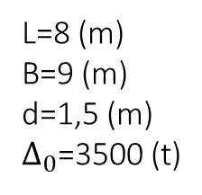
Solución
L=8 (m)
B=9 (m)
d=1,5 (m)
$∆_{0}$=3500 (t)
$$W_{agregado}=ρ_{líquido}×V_{compartimiento}=1,025\left(\frac{t}{m^{3}}\right)×8×9×1,5(m^{3})=110,7 (t)$$
$$∆_{f}= ∆_{o}+W_{agregado}=3500+110,7=3.610,7 (t)$$
$$ESL=GG_{3}=\frac{{ρ_{mar}×B}^{3}×L}{12×∆_{f}}=\frac{ρ_{mar}{×B}^{3}×L}{12×L×B×d×ρ_{mar}}=\frac{B^{2}}{12×d}=4,5 (m)$$

Slide 42
Estabilidad y Estiba
Término Unidad Temática N°2
Superficie Libre

